Slide 1
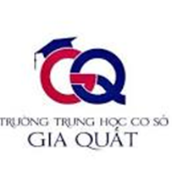
CHƯƠNG 2: TRUNG QUỐC VÀ ẤN ĐỘ THỜI TRUNG ĐẠI
TIẾT 14: TRUNG QUỐC TỪ THẾ KỈ VII ĐẾN GIỮA
THẾ KỈ XIX(TIẾT 3)

Slide 2

MỤC TIÊU BÀI HỌC
1. Học sinh liệt kê được các lĩnh vực chính của những thành tựu văn hóa, khoa học - kĩ thuật tiêu biểu của Trung Quốc thời phong kiến trong thời gian 5 phút.
2. Học sinh trình bày và đánh giá được giá trị của thành tựu văn hóa Trung Quốc thời phong kiến trong thời gian 10 phút.

Slide 3

KHỞI ĐỘNG
CÓ GÌ Ở

Slide 4

1. Kiểm tra kiến thức tự học.
Kiểm tra kiến thức tự học
Số lượng: 4 câu hỏi.
Điểm cộng cho bạn đúng 3/4 câu.

Slide 5



NHANH TAY NHANH MẮT
Câu 1. Ở Trung Quốc tôn giáo nào trở thành hệ tư tưởng của giai cấp phong kiến?
A. Nho giáo.
B. Đạo giáo.
C. Phật giáo.
D. Tôn giáo dân gian Trung Quốc.

Slide 6
NHANH TAY NHANH MẮT
Câu 2. Đâu không phải là thành tựu trong lĩnh vực Văn học của Trung Quốc thời phong kiến:
A. Tam quốc diễn nghĩa.
B. Hồng Lâu Mộng.
C. Hán thư.
D. Tây Du Kí.

Slide 7
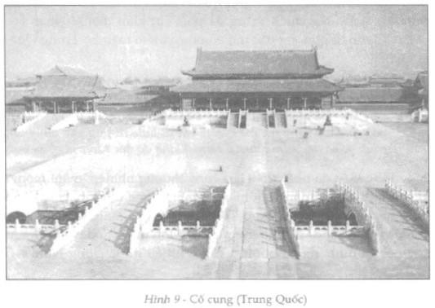
NHANH TAY NHANH MẮT
Câu 3. Con hãy quan sát hình ảnh sau và cho biết, hình ảnh này có tên là gì và thuộc thành tựu văn hóa nào của Trung Quốc thời phong kiến?
Nguồn hình ảnh: SGK Lịch sử 7, tr. 14, NXB Giáo dục.
A. Cố cung – Lĩnh vực điêu khắc.
B. Cố cung – Lĩnh vực sử học.
C. Diên Hi cung – Lĩnh vực kiến trúc.
D. Cố cung – Lĩnh vực kiến trúc.

Slide 8
NHANH TAY NHANH MẮT
Câu 4. Tác phẩm sử học nào được xuất hiện từ thời nhà Minh:
A. Sử kí.
B. Hán thư.
C. Đường thư.
D. Minh Sử.

Slide 9
4. Tìm hiểu những thành tựu chủ yếu của văn hóa Trung Quốc thời phong kiến
Yêu cầu
HS lắng nghe bài tuyết trình. Sau đó, đọc SGK tr. 27 – 28, hoàn thành các nhiệm vụ
Nhiệm vụ bắt buộc
Nhiệm vụ nâng cao
Hoàn thành PBT(bảng phụ)
Trả lời 1 trong 3 câu hỏi
Thời gian hoàn thành
Thời gian trình bày
5 phút
5 phút

Slide 10
Nhiệm vụ bắt buộc: Học sinh hoàn thành PBT
Lĩnh vực | Thành tựu
Tư tưởng - tôn giáo
Văn học
Sử học
Kiến trúc
Điêu khắc

Slide 11
Lĩnh vực | Thành tựu
Tư tưởng – tôn giáo | - Nho giáo trở thành hệ tư tưởng chính thống của xã hội phong kiến Trung Quốc. - Phật giáo tiếp tục phát triển, thịnh hành nhất dưới thời Đường.
Văn học | - Tiểu thuyết: Tây Du Kí, Hồng Lâu Mộng, Tam Quốc Diễn Nghĩa…. - Thơ Đường: Lý Bạch, Đỗ Phủ, Bạch Cư Dị.
Sử học | - Tác phẩm: Minh sử, Thanh thực lục, Tứ khố toàn thư,..
Kiến trúc | - Viên Minh Viên, Cố cung, Tử Cấm Thành.
Điêu khắc | - Những bức họa đạt đến đỉnh cao, những bức tượng Phật tinh xảo, sinh động.

Slide 12

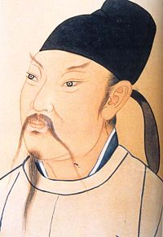
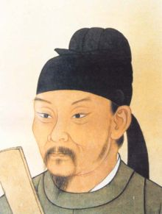
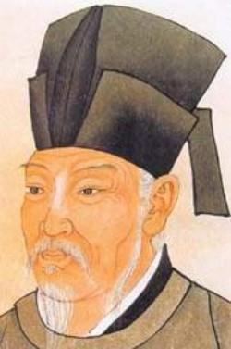
THƠ ĐƯỜNG
Bạch Cư Dị
Lý Bạch
Đỗ Phủ

Slide 13
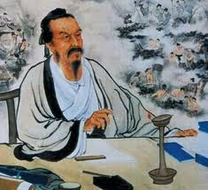
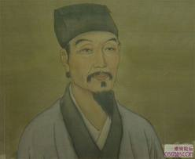
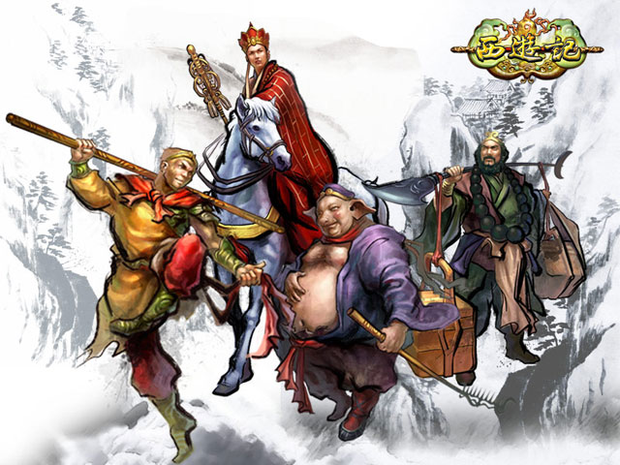
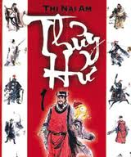
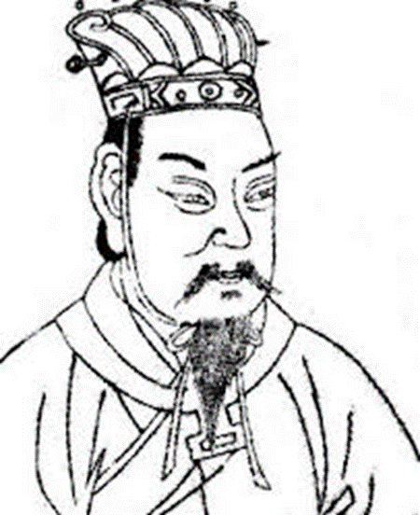
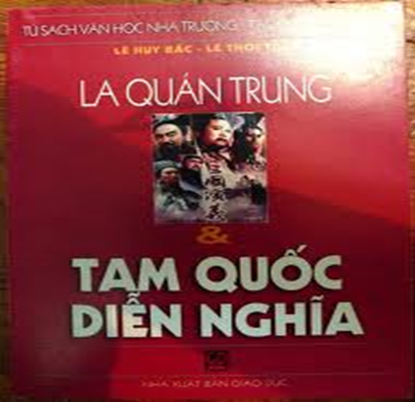
Tiểu Thuyết Minh - Thanh
Ngô Thừa Ân
Thi Nại Am
La Quán Trung

Slide 14
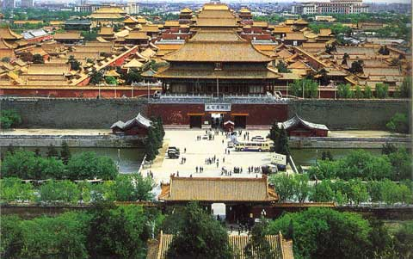
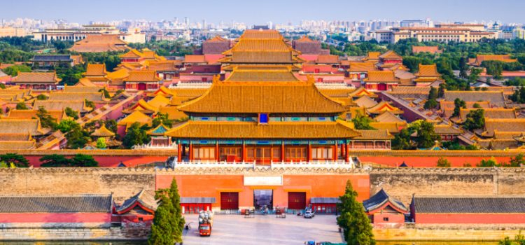
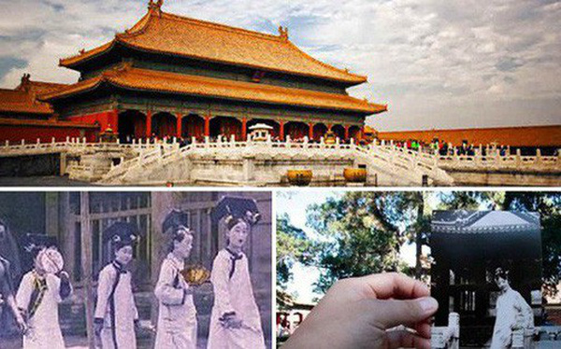
Tử Cấm Thành

Slide 15
Nhiệm vụ nâng cao (khuyến khích): Học sinh lựa chọn 1 trong 3 câu hỏi sau
Trong những thành tựu văn hóa tiêu biểu của Trung Quốc, em ấn tượng với thành tựu nào nhất? Vì sao?
Ý nghĩa của các thành tựu văn hóa đó với sự phát triển của nền văn hóa Trung Quốc hiện nay?
Con hãy cho biết những ảnh hưởng của các thành tựu văn hóa đó đến văn hóa Việt Nam như thế nào? Tại sao lại có sự ảnh hưởng đó?
3

Slide 16
LUYỆN TẬP
1
Công trình kiến trúc đồ sộ được xây dựng dưới thời Minh là:
2
Vương triều phong kiến cuối cùng trong lịch sử Trung Quốc là:
3
Thời Đường, loại hình văn học phát triển nhất là:

Slide 17

NHIỆM VỤ VỀ NHÀ
- Đọc trước nội dung bài 5(tuần 8).
- Hướng dẫn tự ôn tập thi GKI (tuần 9).

Slide 18

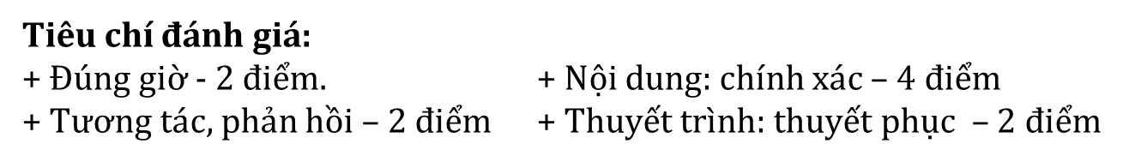
4. Những thành tựu chủ yếu của văn hóa Trung Quốc thời phong kiến
HOẠT ĐỘNG NHÓM
Nhóm văn học: Giới thiệu một tác phẩm văn học Trung Quốc.
Nhóm ngôn ngữ: Đóng vai hướng dẫn viên du lịch giới thiệu 1 công trình kiến trúc của Trung Quốc.
Nhóm chuyên gia: Ghi kiến thức vào vở và chấm điểm cho các nhóm khác.
:

